Slide 1

抓实抓细思想政治工作
凝聚推动高质量发展的团结合力
——国有企业党委2026年前三季度思想政治工作报告
报告人：A书记
Notes:
尊敬的各位领导、同志们：大家好！今天，我代表公司党委，就2026年前三季度思想政治工作的开展情况、存在问题及下一步打算进行汇报。前三季度，我们坚持以习近平新时代中国特色社会主义思想为指导，创新构建了“三维思政工作体系”，旨在为企业高质量发展提供坚强的政治保障和思想动力。

Slide 2

目录
01
总体工作概述
02
前三季度主要工作情况
深入贯彻新时代党建工作总要求，锚定年度工作目标，明确“党建引领、文化聚力、业务融合”的总体指导思想与核心框架，为全年思政工作筑牢根基。
突出思想铸魂，凝聚奋进合力；健全责任体系，构建闭环格局；坚持服务大局，彰显国企担当。前三季度各项工作扎实推进，成效显著。
03
存在的主要问题与不足
04
下一步工作打算
对照高标准严要求，仍存在理论武装不够深入、党建与业务融合深度不足、品牌引领力有待提升等短板，需正视问题并精准施策。
持续深化理论武装，强化党建与业务融合赋能，擦亮党建品牌底色，以高质量党建引领保障企业高质量发展，开创工作新局面。
Notes:
本次汇报将分为四个部分。首先，我将介绍前三季度思政工作的总体情况和核心框架；其次，详细阐述我们在思想铸魂、责任体系和服务大局三个方面所做的主要工作；再次，我们将正视当前存在的问题与不足；最后，提出下一步的工作打算与展望。

Slide 3
一、 总体工作概述
Notes:
前三季度，我们的工作始终围绕一个核心指导思想，即坚持以习近平新时代中国特色社会主义思想为指引。我们深刻认识到国企的政治性和人民性，将思政工作置于战略高度。为此，我们创新构建了“铸魂、强基、赋能”三位一体的三维思政工作体系，旨在将思政工作的软实力转化为企业发展的硬动力。

Slide 4
总体工作概述
01 指导思想
02 核心框架：三维体系
03 工作目标
● 核心指引：坚持以习近平新时代中国特色社会主义思想为根本遵循，把准政治方向，确保企业发展行稳致远。
● 根本属性：牢牢把握国有企业的政治性与人民性，坚守服务国家战略、服务人民的初心使命。
● 战略定位：将思想政治工作作为企业发展的生命线，摆在全局性、基础性的重要位置。
● 铸魂引领：强化理论武装，筑牢信仰根基，凝聚全员思想共识，确保发展方向不偏航。
● 强基固本：健全“一岗双责”机制，夯实基层组织基础，打通思政工作“最后一公里”。
● 赋能增效：聚焦生产经营中心，将思政优势转化为创新优势与发展优势，驱动提质增效。
● 深度融合：推动思政工作与改革发展、生产经营、人才培养同部署、同落实，消除“两张皮”。
● 凝心聚力：构建全员参与的大思政格局，激发员工干事创业的内生动力。
● 保驾护航：为企业高质量发展提供坚强的政治保障、思想保证和组织支撑。
“ 以高质量党建引领高质量发展，让思想政治工作成为企业发展的红色引擎与精神内核 ”
Notes:
前三季度，我们的工作始终围绕一个核心指导思想，即坚持以习近平新时代中国特色社会主义思想为指引。我们深刻认识到国企的政治性和人民性，将思政工作置于战略高度。为此，我们创新构建了“铸魂、强基、赋能”三位一体的三维思政工作体系，旨在将思政工作的软实力转化为企业发展的硬动力。

Slide 5
二、前三季度主要工作情况
Notes:
接下来，我将详细汇报前三季度的主要工作。我们主要从三个方面展开：一是突出思想铸魂，凝聚奋进合力；二是健全责任体系，构建闭环格局；三是坚持服务大局，彰显国企担当。

Slide 6



前三季度主要工作情况
突出思想铸魂
健全责任体系
坚持服务大局
凝聚同心奋进的思想合力，持续强化理论武装与党性教育，把思想共识转化为推动高质量发展的内生动力，汇聚起全员攻坚克难、勇毅前行的磅礴力量。
构建闭环规范的工作格局，层层压实主体责任，完善考核评价与监督机制，形成权责对等、协同高效、监督到位的管理闭环，保障各项部署落地见效。
彰显国有企业的责任担当，主动融入国家发展战略与地方建设大局，聚焦主责主业，在重大项目攻坚、民生服务保障等关键领域主动作为、彰显本色。
前三季度各项重点工作有序推进、成效显著，党建引领作用持续强化，经营发展稳中向好，为实现全年既定目标任务奠定了坚实基础。
Notes:
接下来，我将详细汇报前三季度的主要工作。我们主要从三个方面展开：一是突出思想铸魂，凝聚奋进合力；二是健全责任体系，构建闭环格局；三是坚持服务大局，彰显国企担当。

Slide 7




突出思想铸魂，凝聚同心奋进思想合力
核心任务：将党的创新理论武装作为首要政治任务，推动理论学习走深走实、入脑入心，切实把学习成果转化为坚定的政治信仰和强大的行动力量。
01 学习载体：常态长效筑根基
02 联动机制：上下协同聚合力
依托支部“三会一课”、主题党日等载体，将理论学习融入日常、抓在经常，建立常态化学习机制，夯实党员干部思想根基，确保理论学习不断线、不走样。
健全“支委领学、支部研学、党小组促学”的三级联动机制，层层压实责任，形成上下联动、齐抓共管的学习格局，推动理论学习从“被动学”向“主动学”转变。
03 学习成效：分层推进全覆盖
04 实践转化：知行合一促发展
针对不同层级、不同岗位党员特点，精准施策、分类指导，实现学习教育的分层推进、全员覆盖，确保理论学习入脑入心，提升党员队伍整体政治素养。
创新推行“边学习、边谋划、边推进、边总结”的“四边”机制，把理论学习成果转化为谋划发展的思路、破解难题的举措，以学促行、以学促干。
Notes:
在思想铸魂方面，我们的核心任务是推动党的创新理论入脑入心。我们通过分层施策，依托“三会一课”等载体，建立了支委领学、支部研学、党小组促学的联动机制，实现了学习教育的全员覆盖。同时，我们创新推行“边学习、边谋划、边推进、边总结”的实践机制，确保学习成果能够有效转化为实际行动。

Slide 8





突出思想铸魂，凝聚同心奋进思想合力
02. 立体宣讲精准化，凝心聚魂汇共识
宣讲导向 · 精准施策
宣讲队伍 · 多元联动
宣讲渠道 · 全域融合
坚持分众化、对象化、精准化导向，针对不同层级、岗位定制内容，摒弃“大水漫灌”，确保理论宣讲入脑入心、落地见效。
支委班子带头深入一线，统筹外部专家授课、领导干部讲学、党员骨干送学，构建多层次、全覆盖的宣讲矩阵，传递党的声音。
用好“学习强国”等线上平台，结合“党建+”微课堂、主题党日等线下载体，打造全天候、沉浸式的学习教育场景，打破时空限制。
教育内容 · 固本培元
核心目标 · 凝心聚力
常态化开展廉洁从业、合规经营、政绩观专题教育，通过专题研讨、警示教育等形式，以案为鉴、以学正风，引导党员干部树立正确价值取向，筑牢拒腐防变的思想防线，营造风清气正的政治生态。
强化思想引领与价值塑造，把理论学习成果转化为干事创业的强大动力，凝聚起服务能源保供、助力实体经济高质量发展的坚实思想共识，以统一的思想、坚定的意志、协调的行动推动各项工作落地落实。
Notes:
我们注重宣讲的精准化，坚持分众化、对象化的原则。由支委班子带头，整合内外资源，形成了领导干部讲学、专家授课、骨干送学的立体化宣讲队伍。通过线上线下多种渠道，常态化开展廉洁、合规等教育，有效凝聚了服务大局的思想共识。

Slide 9
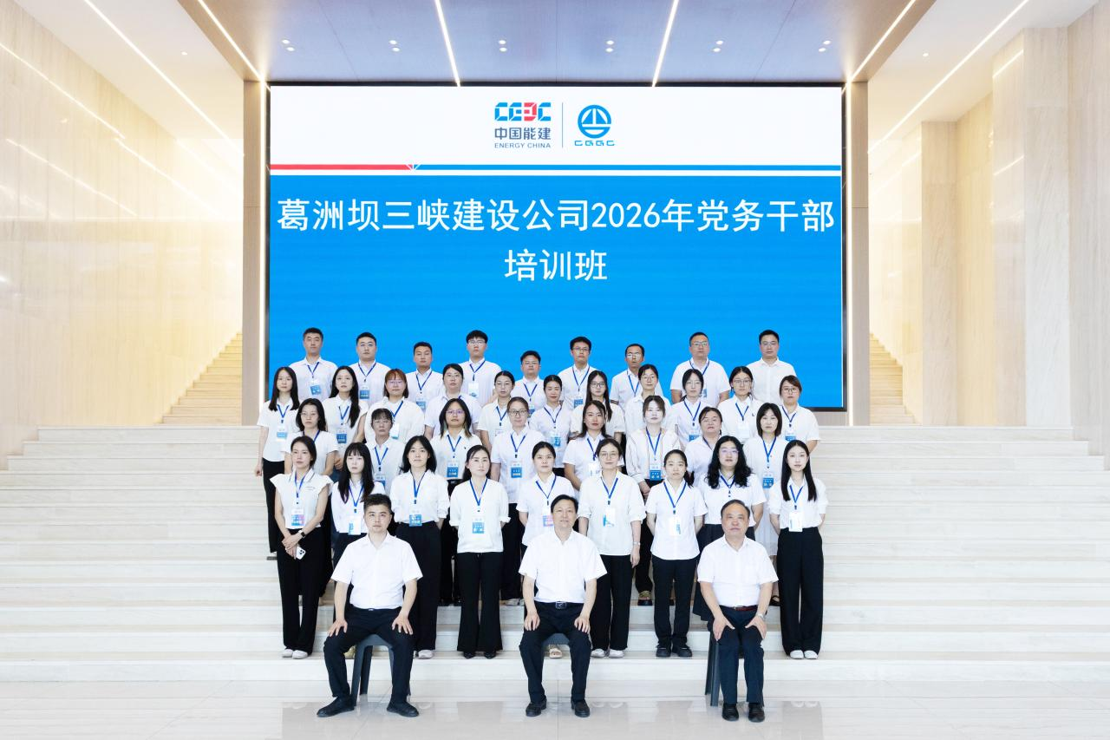


突出思想铸魂，凝聚同心奋进思想合力
精准赋能，打造高素质干部队伍
坚持“分类施策、按需培育”，针对专兼职政工干部、青年后备人才开展差异化培训，通过“理论竞赛+实战演练”双轮驱动，全面提升政治素养与业务能力。
文化浸润，凝聚全员奋进共识
深入开展“奋进文化建设大讨论”“正确政绩观大家谈”等特色活动，以文化人、以文聚力，将红色基因与企业文化深度融合，激发干部职工干事创业的内生动力。
通过举办专题培训班，强化理论武装与党性修养，切实提升党务干部履职能力，为企业党建与生产经营融合发展提供坚强的组织保障。
强基固本，筑牢高质量发展根基
成功培育出一批政治坚定、作风过硬的岗位骨干与青年先锋，有效夯实了人才梯队建设，为企业实现高质量发展提供了强有力的智力支持和人才保障。
Notes:
为了建强队伍，我们按需赋能，精准培育。通过举办党务干部培训班、青年理论知识竞赛等活动，对不同层级的干部人才进行分层培训。这些活动不仅提升了职工的综合素养，也为企业培育了大批岗位骨干和青年先锋，为未来发展筑牢了人才根基。

Slide 10
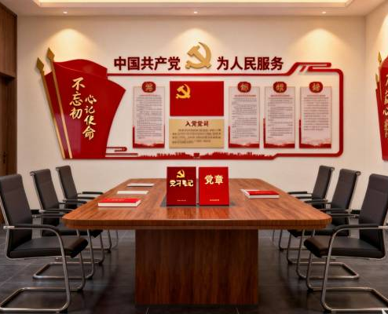

突出思想铸魂，阵地建设显成效
我们坚持以思想建设为引领，着力打造沉浸式、常态化的学习教育阵地。通过高标准升级党员活动室、建设温馨舒适的职工书屋，并打造主题鲜明的文化墙与宣传专栏，让红色文化融入日常工作与生活。此举让党员职工在潜移默化中接受思想洗礼与精神熏陶，营造出“处处是课堂、时时受教育”的浓厚氛围，使党建阵地真正成为锤炼党性、凝聚人心、激发活力的精神家园。
党员活动室 · 红色堡垒
职工书屋 · 书香致远
严格按照“六有”标准完善功能布局，配置智慧党建屏、党建书柜及荣誉展示区。这里不仅是党员开展“三会一课”、主题党日的主阵地，更是加强党性修养、凝聚团队力量的红色精神堡垒。
精选党建理论、文学经典、专业技能等各类书籍，营造静谧舒适的阅读空间。它不仅是职工业余文化生活的“充电站”，更是知识共享、自我提升的学习平台，让书香浸润心灵，助力职工成长与企业发展。
Notes:
在阵地建设方面，我们投入资源升级了党员活动室和职工书屋，并打造了一系列文化墙和宣传专栏。这些举措极大地丰富了职工的学习生活，营造了处处是课堂、时时受教育的浓厚氛围。

Slide 11
工作二：健全责任体系，构建闭环规范工作格局
核心思路：坚持系统谋划、整体推进，从组织引领、机制完善、阵地建设三个维度同向发力。打破传统“单打独斗”模式，构建全方位、全闭环的思政工作责任体系，实现思想政治工作与企业改革发展各环节、全过程同频共振、深度融合。
01 锚定根本遵循
02 强化统筹融合
03 压实闭环责任
以《中国共产党思想政治工作条例》为根本遵循，紧扣理论学习主线，将思政建设纳入全面从严治党考核指标，确保工作方向不偏、根基稳固，让制度成为刚性约束。
落实“四同步”机制，与生产经营同谋划、同部署。推动思政工作从“软指标”向“硬约束”转变，从“常规推进”向“系统布局”升级，成为企业发展的“红色引擎”。
构建“支委领抓、部门主推、小组落实、党员示范、职工参与”的五级责任体系。层层传导压力，形成一级抓一级、层层抓落实的工作格局，确保思政工作落地见效。
工作目标：实现思想政治工作与企业治理结构、管理制度、文化建设的有机融合，打造上下贯通、执行有力、全员参与的思政工作新格局，为企业高质量发展提供坚强保障。
Notes:
在健全责任体系方面，我们的核心思路是系统谋划、整体推进。我们以《条例》为遵循，将思政工作与生产经营同谋划、同考核，推动其从常规推进向系统布局转变。通过建立支委领抓、部门主推、全员参与的闭环体系，形成了强大的工作合力。

Slide 12





健全责任体系，构建闭环规范工作格局
01 计划先行 · 谋定后动
02 过程管理 · 常态督导
03 考核机制 · 量化评价
坚持目标导向，每年年初制定思政工作计划，细化任务清单、明确落实标准，为全年思想政治工作定基调、明方向，确保工作有序推进。
建立常态化跟踪督导机制，严格抓实学习纪律、学时管理和成果验收，及时发现问题、纠正偏差，杜绝形式主义，确保各项部署落地见效。
构建“党小组季度考评+年度总评+党员自评”的多维考核体系，将定性与定量结合，让考核指标可量化、可核查，形成科学的评价闭环。
04 结果运用 · 树立鲜明导向
05 质效转变 · 实现虚功实做
将思政工作考核结果与年度绩效考核、评优评先、职务晋升直接挂钩，形成“干好干坏不一样”的鲜明激励导向，以考核结果倒逼责任落实，激发工作内生动力。
通过全流程闭环管理，推动思政工作从“软指标”向“硬约束”转变，从“虚功”向“实做”深化，让思想政治建设真正成为凝聚人心、推动发展的“红色引擎”。
Notes:
为了强化落实效能，我们建立了“督导+考核”的闭环管理机制。从年初制定计划，到过程中的跟踪督导，再到完善的考核评价体系，我们将考核结果与评优评先挂钩，成功推动思政工作从“软指标”变为了“硬约束”，确保各项工作落到实处。

Slide 13




工作二：健全责任体系，构建闭环规范工作格局
03. “平台+阵地”，联动整合释放聚合效能
01 夯实三类课堂阵地
02 构建立体学习模式
03 深化党建联建共建
统筹建好理论课堂、流动课堂、联建课堂，打造多层次、广覆盖的学习教育阵地，确保学习资源精准触达每一位党员干部。
搭建“理论+专业、室内+课外、基础+实务”的立体化学习体系，打破传统单一模式，推动学用结合、知行合一。
以党组织为纽带，联动产业链上下游、主业单位及外部金融机构开展结对共建，构建党建引领、多方参与的合作网络。
04 实现多元协同共赢
05 打造“保理大讲堂”品牌
通过理论联学、组织联建、工作联动、难题联解“四联”机制，打破壁垒、整合资源，实现优势互补、协同发展，推动党建与业务同频共振。
创新打造特色学习载体，定期邀请行业专家、业务骨干及优秀党员登台授课，宣讲党的创新理论与前沿专业知识，营造比学赶超、全员提升的良好氛围。
Notes:
我们还注重平台与阵地的联动整合。通过建好理论、流动、联建三类课堂，搭建了立体化的学习模式。特别是通过党组织联建共建，我们与产业链上下游单位实现了资源共享、协同发展。创新的“保理大讲堂”载体，也营造了人人登台、全员好学的良好氛围。

Slide 14




工作三：坚持服务大局，彰显国有企业责任担当
01 核心目标
坚持围绕中心、服务大局，将思想政治工作成效深度融入企业经营发展、服务国家战略与品牌形象塑造的全过程。以思想引领为魂，以实干担当为本，把思政优势转化为发展优势，为企业高质量发展、行稳致远注入持久的精神动力与价值支撑。
筑牢育人核心抓手
将先进典型选树与宣传作为思政育人的关键抓手，以榜样力量凝聚共识，让模范精神成为企业发展的精神内核与行动指引。
贯通全链条培育
打通“选育、宣传、宣讲、示范、带动”全流程闭环，实现从典型挖掘到价值传播的无缝衔接，让先进经验可复制、可推广。
打造标杆示范群体
持续培育集团劳模、“十佳青年”等标杆人物，树立可学可做的榜样典范，以点带面形成崇尚先进、争当先进的浓厚氛围。
落地常态化评选机制
建立“月度之星”评选机制，以月度为周期挖掘身边平凡岗位的闪光人物，让榜样激励常态化、日常化，持续激发全员干事创业的内生动力。
深耕多维宣传阵地
开设“学习身边榜样”专栏，聚焦产融服务、绿色金融等核心业务领域，深挖一线奋斗故事与先进事迹，让榜样精神深入人心、见行见效。
Notes:
在服务大局方面，我们的核心目标是将思政工作成效体现在经营发展的方方面面。我们把选树先进典型作为重要抓手，贯通选育、宣传、带动全链条，先后培育出集团劳模、十佳青年等先进个人，并建立了“月度之星”评选机制，用榜样的力量激发全员奋进活力。

Slide 15

工作三：坚持服务大局，彰显国有企业责任担当
02 突出产融服务价值，以国企初心赋能实体经济
发展领航 · 把准方向
深耕主业 · 服务战略
实干担当 · 成果转化
以思政工作领航企业发展方向，坚守金融服务本源与初心使命，将党建政治优势转化为企业发展的核心竞争力。
深耕金融“五篇大文章”，立足服务国家战略、实体经济和集团主业，构建产融结合、融融协同的发展新格局。
将思想共识转化为攻坚克难的实际行动，以高质量党建引领高质量发展，用实实在在的经营业绩彰显国企担当。
▌ 前三季度经营实绩亮点
行业评级 A级
产融规模 超*亿元
典型案例 *项
使命践行 成效显著
荣获行业监管最高评级，展现了卓越的合规经营水平与全面的风险管控能力。
持续加大对实体经济的支持力度，产融结合规模稳步攀升，为产业链注入强劲动力。
多项创新实践案例成功入选全市商业保理行业服务实体经济典型案例，树立行业标杆。
始终牢记国企使命，在服务地方经济发展、助力产业升级中展现新作为、作出新贡献。
Notes:
我们始终坚守金融初心，以思政工作领航发展方向，深耕金融“五篇大文章”。前三季度，我们取得了显著的经营实绩：公司获评行业监管最高评级A级，产融结合规模超*亿元，并有*项创新案例入选全市典型案例。这些成绩充分彰显了我们服务实体经济的国企使命。

Slide 16
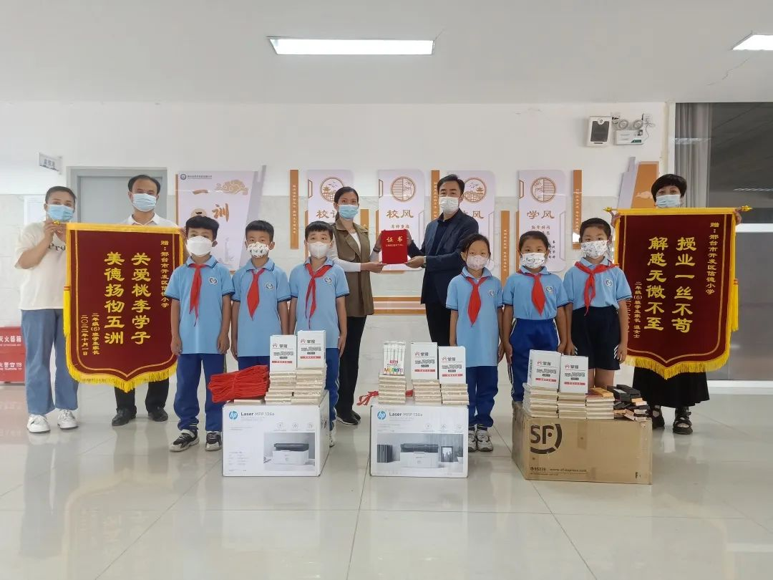



工作三：坚持服务大局，彰显国有企业责任担当
突出品牌传播价值，以思想引领塑造企业形象
全过程深度嵌入
聚焦核心亮点宣传
将思想政治工作深度融入品牌建设与业务推广全链条，实现党建工作与品牌发展同频共振，夯实思想根基。
重点挖掘宣传服务能源保供、推动绿色低碳转型、深耕供应链金融等领域的实践成果，讲好国企发展故事。
软实力价值转化
践行国企社会责任
推动企业文化软实力向品牌核心竞争力有效转化，实现思想引领力、品牌影响力与社会认同感的同步提升。
聚焦普惠创新、社会公益与乡村振兴，开展爱心助学、帮扶济困等行动，以实际行动彰显国企的使命与担当。
爱心捐赠进校园，传递温暖助成长。用实际行动践行国企社会责任，将关怀与温暖送到孩子们身边。
Notes:
我们还注重品牌传播价值，将思政工作嵌入品牌建设全过程，有效提升了公司的社会认同度。在履行社会责任方面，我们积极投身公益服务和乡村振兴，例如组织了向小学的爱心捐赠活动，切实将思政工作优势转化为了高质量发展的动能。

Slide 17
三、存在的主要问题与不足
Notes:
在肯定成绩的同时，我们也清醒地认识到工作中存在的问题与不足。主要体现在三个方面：一是理论武装的精准度和穿透力有待提升；二是思政工作与经营发展的融合深度仍需拓展；三是品牌塑造与典型引领的辐射效应不够突出。

Slide 18


存在的主要问题与不足
理论武装精准度待提升
思政与经营融合需深化
品牌引领辐射力待增强
理论学习的针对性和穿透力仍有短板，与基层一线实际结合不够紧密，未能充分转化为破解发展难题、推动事业进步的强劲内生动力。
思政工作与业务经营存在“两张皮”倾向，融入中心工作的载体和路径不够丰富，服务发展大局的效能尚未得到充分释放与显现。
品牌塑造的系统性不足，先进典型挖掘培养力度欠缺，示范引领的辐射效应不够突出，品牌价值向发展优势的转化仍需提速增效。
正视问题是改进提升的起点。我们将以刀刃向内的勇气查摆不足，以精准施策的决心补齐短板，推动党建与业务深度融合、同频共振，为高质量发展提供更坚实的政治保障和精神支撑。
Notes:
在肯定成绩的同时，我们也清醒地认识到工作中存在的问题与不足。主要体现在三个方面：一是理论武装的精准度和穿透力有待提升；二是思政工作与经营发展的融合深度仍需拓展；三是品牌塑造与典型引领的辐射效应不够突出。

Slide 19

问题一：理论武装的精准度与穿透力有待提升
01 分层分类施教缺乏针对性
02 青年思想引领方式需创新
现状与症结：当前理论学习仍以“大水漫灌”式的集中宣讲、统一培训为主，未能充分兼顾不同层级、岗位职工的差异化需求，存在内容与需求不匹配的现象。
对象与短板：针对“90后”“00后”青年职工的认知特点，现有教育形式缺乏互动性与沉浸感，单向灌输式的教育难以引发情感共鸣和思想认同。
基层反馈：部分职工反映学习内容与实际工作脱节，学用转化存在障碍，理论武装的“最后一公里”尚未完全打通，未能有效转化为岗位履职的实际能力。
平台局限：线上学习平台内容形式相对单一，缺乏网络化、场景化的表达，对青年群体的吸引力不足，学习的主动性和持续性有待增强。
改进方向：实施“精准滴灌”，建立分层分类的理论学习体系；运用短视频、直播、VR等新媒体手段，打造青年喜闻乐见的沉浸式学习新场景。
Notes:
首先，在理论武装方面，我们的精准度和穿透力还有待提升。目前的学习方式仍以集中宣讲为主，对不同群体的差异化需求把握不够，存在“大水漫灌”的问题。特别是针对青年群体，我们的教育载体和形式还不够创新，吸引力有待增强。

Slide 20



问题一：理论武装的精准度与穿透力有待提升
03 学用结合的实践导向不够鲜明
现状：学习流于表层
不足：转化缺乏抓手
症结：效能尚未释放
部分学习研讨仍停留在“读文件、谈体会”的浅层阶段，缺乏对核心要义的深度剖析与结合业务的思考，未能真正触及经营发展的实际痛点。
将党的创新理论转化为破解难题、推动创新的具体举措不够系统，缺乏可落地的路径设计与行动方案，存在理论与实践“两张皮”的现象。
理论指导实践的效能尚未充分显现，未能有效转化为企业的核心竞争力与高质量发展的内生动力，学习成效难以在经营业绩上得到充分体现。
改进方向：坚持问题导向与实践导向相结合，建立“学、思、用”贯通机制，将理论学习成果切实转化为解决问题的新思路和推动发展的新举措。
Notes:
此外，学用结合的实践导向不够鲜明。部分学习研讨还停留在表面，未能有效将理论转化为破解经营难题的具体举措，理论指导实践的效能有待进一步释放。

Slide 21






问题二：思政工作与经营发展的融合深度仍需拓展
01 融入业务链条的切入点还不够丰富
02 考核评价体系的科学性有待完善
现状：思政工作与产融服务、风险防控、产品创新等核心业务的结合方式相对传统，多停留在表面宣贯层面，缺乏深度协同。
现状：现有考核偏重学习频次、参与人数、材料报送等过程性指标，评价维度较为单一，过度关注形式完成度。
不足：在重大项目攻坚、重点客户拓展等关键场景中，思政赋能的嵌入机制和载体抓手不够多元，未能形成常态化的融入模式。
不足：对思政工作促进经营质效提升、风险防控强化、团队凝聚力增强等成效性指标的权重偏低，难以衡量实际价值。
问题：“两张皮”问题在个别领域仍有体现，思政工作与业务发展未能完全实现同频共振，未能充分转化为推动发展的内生动力。
问题：量化评价标准尚不够细化，定性评价缺乏统一标尺，导致激励约束的精准度不足，未能充分发挥考核的导向与激励作用。
Notes:
其次，思政工作与经营发展的融合深度仍需拓展。我们在融入业务链条的切入点上还不够丰富，“两张皮”问题在个别领域依然存在。同时，考核评价体系偏重过程性指标，对成效性指标的权重偏低，量化标准也有待细化。

Slide 22

问题二：思政工作与经营发展的融合深度仍需拓展
01 现状：精力投入受限
02 不足：专业能力单一
03 影响：工作实效打折
部分党小组长、兼职政工干部身兼数职，日常业务工作繁重，难以分配充足的时间与精力深耕思政工作，导致工作推进缺乏连续性与系统性。
队伍专业素养参差不齐，缺乏常态化的专业培训机制。工作方式仍以传统说教为主，手段单一、形式刻板，难以契合新时代职工的认知特点与精神需求。
由于投入不足与方法滞后，思政工作难以真正入脑入心，无法有效发挥统一思想、凝聚共识、提振士气的作用，制约了企业向心力与战斗力的进一步提升。
改进方向：强化基层政工队伍建设，优化人员配置，加强专业赋能；推动思政工作与生产经营深度融合，创新载体形式，实现“软思想”与“硬发展”同频共振。
Notes:
基层思政工作力量相对薄弱也是一个突出问题。部分兼职政工干部因业务繁忙，投入思政工作的精力有限，且专业能力参差不齐，导致工作实效受到影响。

Slide 23
问题三：品牌塑造与典型引领的辐射效应不够突出
01 先进典型的“溢出效应”发挥不足
02 思政工作特色品牌辨识度不高
现状聚焦：现有榜样选树多聚焦个人荣誉层面，以一次性表彰奖励为主，缺乏对典型事迹的常态化挖掘、梳理与持续性传播机制。
体系传播零散：公司“三维思政工作体系”的内涵挖掘与梳理不够系统，对外传播缺乏统一的品牌叙事逻辑与立体化传播矩阵，未能形成持续的品牌声量与广泛影响力。
内核提炼不深：对典型事迹背后的精神内核、价值导向与时代意义提炼不够深入，未能将个体先进经验转化为全员可借鉴、可践行的精神标杆体系。
行业辨识度弱：相较于行业标杆企业，尚未打造出兼具保理行业特色、公司鲜明辨识度与时代特征的思政工作品牌IP，品牌的差异化优势、市场认知度与行业影响力有待进一步强化。
传播形式传统：宣传推广渠道和形式较为单一，线上线下联动不足，典型事迹的感染力与穿透力有限，在系统内外的示范引领力仍有提升空间。
Notes:
第三个问题是品牌塑造与典型引领的辐射效应不够突出。我们对先进典型的精神内核提炼不够深入，宣传形式也较为传统，导致“溢出效应”不足。同时，我们的“三维思政工作体系”虽然有特色，但对外传播不够系统，品牌辨识度有待提高。

Slide 24

问题三：品牌塑造与典型引领的辐射效应不够突出
3. 社会责任践行的系统性有待加强
现状：参与形式分散
不足：长效模式缺位
问题：价值转化待深化
公益帮扶、乡村振兴等责任实践多为零散式、阶段性投入，缺乏顶层设计与跨部门统筹联动，尚未形成资源聚合的合力效应。
尚未建立可持续、可复制的履责机制，难以将单点公益实践转化为规模化、常态化的品牌行动，社会影响力的持续性与覆盖面受限。
思政工作的政治优势与组织优势，向社会价值、品牌价值的转化链条还需进一步拉长做深，未能充分释放其引领与赋能的辐射效能。
提升方向：构建“统筹规划、长效运营、价值转化”的社会责任践行体系，把思政优势转化为企业发展优势与品牌影响力，实现经济效益与社会效益的双赢。
Notes:
最后，我们在社会责任践行方面的系统性有待加强。目前的公益活动较为分散，尚未形成可持续、可复制的履责模式，思政工作优势向社会价值的转化链条需要进一步拉长和做深。

Slide 25
四、下一步工作打算
Notes:
针对以上问题，我们制定了下一步的工作打算。我们将从三个方面持续发力：一是深化理论武装，在知行合一上持续用力；二是强化融合赋能，在服务大局上精准发力；三是擦亮品牌底色，在形象塑造上深挖潜力。

Slide 26
下一步工作打算
01深化理论武装
02强化融合赋能
03擦亮品牌底色
在知行合一上持续用力
在服务大局上精准发力
在形象塑造上深挖潜力
坚持把政治建设摆在首位，持续深化习近平新时代中国特色社会主义思想学习教育。通过专题研讨、主题党日等形式推动理论入脑入心，切实将学习成果转化为谋划工作的思路、破解难题的办法，做到学思用贯通、知信行统一。
找准党建与业务融合的切入点，推动党建工作与中心任务同部署、同落实、同考核。围绕发展重点和改革难点攻坚克难，充分发挥基层党组织战斗堡垒作用，以高质量党建引领业务工作高质量发展，彰显党建工作的实践价值。
立足自身特色打造党建品牌，讲好党建故事，传播党建声音。加强先进典型选树与宣传，发挥榜样引领作用，以点带面提升整体水平。持续优化党建工作载体，展现新时代党建工作的新气象与新作为，不断扩大品牌影响力与美誉度。
总结展望：以更高标准、更实举措推动党建工作提质增效，为各项事业高质量发展提供坚强政治保证和组织保障。
Notes:
针对以上问题，我们制定了下一步的工作打算。我们将从三个方面持续发力：一是深化理论武装，在知行合一上持续用力；二是强化融合赋能，在服务大局上精准发力；三是擦亮品牌底色，在形象塑造上深挖潜力。

Slide 27






深化理论武装，在入脑入心、知行合一上持续用力
01 实施分层精准滴灌计划
02 创新青年思政教育载体
支委班子 · 领航
强化战略思维与科学决策，发挥“头雁”引领作用，把方向、谋大局。
中层干部 · 中坚
突出管理赋能与攻坚克难，强化执行力，筑牢承上启下的关键枢纽。
打造“保理青年说”融媒体栏目
利用短视频、H5、直播互动等形式，将理论融入生动故事，打造青年爱听、爱看、爱传播的思政“爆款”。
组建“青马工程”理论学习小组
每季度开展“理论+业务”思辨研讨，通过辩论赛、案例拆解，以赛促学、以研促用，让理论活起来。
青年骨干 · 新锐
侧重职业素养与价值引领，激发创新活力，培育未来发展的生力军。
一线职工 · 基石
聚焦岗位建功与合规意识，夯实基层执行，以实干彰显理论成效。
推动从“听众”到“主讲人”的转变
搭建青年分享讲台，鼓励走上前台谈感悟、讲体会，变“被动灌输”为“主动输出”，实现知行合一。
目标核心：拒绝“大水漫灌”，定制差异化学习清单，确保理论学习精准覆盖、入脑入心。
Notes:
在深化理论武装方面，我们将实施分层精准滴灌计划，针对不同层级的职工制定差异化学习清单。同时，我们将创新青年思政教育载体，打造“保理青年说”等线上栏目，组建青年理论学习小组，推动青年职工从“被动听”向“主动讲”转变。

Slide 28

深化理论武装，在入脑入心、知行合一上持续用力
03 健全学用转化机制
构建闭环学习模式
设立党员攻关载体
建立“学习—研讨—实践—复盘”的全链路闭环机制，让理论学习有路径、有抓手、有实效，形成学思用贯通、知信行统一的良性循环体系。
围绕绿色金融、数字化转型等业务发展重点与攻坚难点，成立党员攻关小组，以先锋力量破解发展难题，推动党建与业务工作深度融合。
推动学用成果转化
健全典型激励机制
把理论学习的收获转化为谋划工作的思路、破解难题的举措，将研讨共识直接转化为可落地的创新项目方案，切实做到以学促干、学以致用。
每半年评选表彰一批“学用转化优秀案例”，树立标杆与榜样，营造比学赶超的浓厚氛围，充分激发全员学习与实践的内生动力。
Notes:
为了推动知行合一，我们将健全学用转化机制。通过建立“学习—研讨—实践—复盘”的闭环模式，围绕重点课题成立党员攻关小组，并设立“学用转化优秀案例”评选机制，确保理论学习能够真正转化为推动工作的实际成果。

Slide 29
打算二：强化融合赋能，在围绕中心、服务大局上精准发力
01 构建“思政+业务”双融双促机制
02 优化思政工作考核评价体系
项目嵌入：全流程思想领航
在重大项目与重点客户拓展中设立“党员先锋岗”，将思想动员与团队凝聚嵌入项目全周期，以红色引擎驱动业务攻坚，确保项目推进与思想建设同频共振。
指标重塑：聚焦实效导向
增设“思政赋能经营成效”专项指标，将产融结合规模增长、创新案例产出及团队凝聚力提升纳入考核权重，摒弃形式化指标，突出价值创造。
双向交流：能力跨界融合
建立业务骨干与政工干部常态化双向交流机制，打破专业壁垒，实现“懂经营的人做思政、懂思政的人懂经营”，推动管理与思想工作深度融合。
模型升级：全链条量化评价
构建“投入—过程—产出—效益”闭环评价模型，推动考核从“重痕迹、重材料”向“重实绩、重结果、重长远影响”转变，实现精准考核。
核心目标：以高质量思政工作引领高质量发展，推动党建与业务目标同向、部署同步、工作同力、考核同效，切实把政治优势转化为发展优势。
Notes:
在强化融合赋能方面，我们将构建“思政+业务”双融双促机制，在重大项目中设立党员先锋岗和思政指导员，并建立业务与政工干部的双向交流机制。同时，我们将优化考核评价体系，增设“思政赋能经营成效”指标，推动考核从“重痕迹”向“重实效”转变。

Slide 30

打算二：强化融合赋能，在围绕中心、服务大局上精准发力
03 实施基层思政骨干能力提升工程
常态化培训赋能
实战化教学创新
每年举办两期专兼职政工干部实务培训班，围绕政策理论、沟通技巧与舆情应对等核心内容系统授课，持续夯实基层思政工作者的理论基础与业务能力。
打破传统单向灌输模式，引入行动学习、情景模拟、案例研讨等互动式教学方法，让培训内容更贴合基层实际，有效提升解决复杂思想问题的能力。
标准化工具支撑
结对式帮带提升
精心编印《基层思想政治工作实操手册》，系统梳理典型案例、工作流程与沟通话术，为一线思政工作提供可复制、可落地的标准化操作指南。
建立支委委员联系党小组制度，实施“一对一”精准帮带，通过常态化的经验分享、现场指导与难题共解，以点带面激活基层思政工作的“神经末梢”。
Notes:
为了解决基层力量薄弱的问题，我们将实施基层思政骨干能力提升工程。通过举办实务培训班、编印实操手册、建立帮带机制等方式，全面提升基层政工干部的专业能力和工作水平。

Slide 31

打算三：擦亮品牌底色，在典型引领、形象塑造上深挖潜力
系统打造先进典型培育矩阵
塑造具有行业辨识度的思政品牌
建立长效挖掘与培育机制
实施“月度发现、季度培育、年度选树”闭环管理，从基层一线挖掘爱岗敬业、业绩突出的鲜活典型，确保典型选树常态化。
凝练品牌核心内涵与标识
围绕“三维思政工作体系”，提炼具有企业特色的品牌主张，设计专属视觉符号，打造有记忆点、有感染力的思政品牌IP。
构建立体化宣传与传播阵地
开设“先锋讲堂”邀请典型现身说法，制作系列微纪录片、事迹画册，通过线上线下多渠道展播，让榜样故事触达全员。
强化成果输出与行业发声
系统梳理实践成果，编印《思政工作品牌白皮书》，在行业论坛、集团交流会上专题推介，提升品牌的行业影响力。
深化“传帮带”赋能青年成长
组织先进典型与青年骨干结对子，通过经验分享、业务指导，将榜样的精神力量转化为团队发展的内生动力。
打造行业可复制的示范样板
总结形成标准化、可推广的工作经验，力争成为保理行业乃至金融领域思政工作的标杆案例，彰显企业的政治担当。
Notes:
在擦亮品牌底色方面，我们将系统打造先进典型培育矩阵，通过建立挖掘机制、设立先锋讲堂、制作微纪录片等方式，放大榜样的“传帮带”效应。同时，我们将围绕“三维思政工作体系”提炼核心主张，编印品牌白皮书，力争打造出具有行业辨识度的思政工作样板。

Slide 32


打算三：擦亮品牌底色，在典型引领、形象塑造上深挖潜力
3. 升级社会责任履责体系
顶层设计：锚定方向
重点领域：精准发力
特色项目：打造标杆
制定社会责任三年行动计划，明确时间表与路线图，将履责要求融入企业发展战略，构建全方位的责任管理体系。
将普惠金融、绿色保理、乡村振兴等纳入系统规划，聚焦国家战略与民生需求，以金融活水滋养实体经济与社会发展。
打造“保理助农”“绿色金融先锋”等特色品牌，以品牌化运作提升履责影响力，树立国企服务社会的鲜明旗帜。
常态机制：长效保障
价值彰显：时代担当
建立常态化公益行动与责任沟通机制，坚持每年发布高质量社会责任实践报告，以公开透明的方式接受社会监督，推动履责工作规范化、制度化、长效化。
以实实在在的履责成效，将党建政治优势转化为企业发展优势和社会服务优势，彰显新时代国企思政工作服务大局、造福社会、奉献人民的时代价值。
Notes:
最后，我们将升级社会责任履责体系。通过制定三年行动计划，将普惠金融、绿色保理等纳入系统规划，并打造“保理助农”等特色项目。我们将建立常态化公益机制，每年发布社会责任报告，以实实在在的履责成效彰显国企思政工作的时代价值。

Slide 33
汇报完毕，敬请指正！
Notes:
我的汇报到此结束。我们深知，思想政治工作永远在路上。我们将以此次汇报为契机，认真落实各位领导的指导意见，不断提升工作水平，为企业高质量发展作出新的更大贡献！敬请各位领导批评指正。谢谢大家！

